Slide 1
<numéro>
PROJET ROBOT 2
(le retour ...)

Slide 2
Objectif de cette présentation
<numéro>
Présenter l'organisation du module :
    Objectifs pédagogiques
    Déroulement - Méthode
    Attendus de la part des élèves
    Notation
Les contrats
Travail demandé, exigences
Eléments de méthode sur un ancien contrat

Slide 3
Objectifs
<numéro>
Mettre en application les connaissances électroniques acquises en Conception de Produit et en langage C embarqué.
Développer un module logiciel conforme à des spécifications pour piloter les organes équipants une embase de robot.

Slide 4
Déroulement
<numéro>
11 séances, de la séance 0 : maintenant à séance 10 : oral terminal.
Séance 1 : Analyse du problème posé, inventaire des signaux et fonctions du micro-contrôleur.
Séance 2-3 : Revue de projet n°1 et liste des blocs fonctions logicielles, algorithmie et liste des simulations prévues.
Séances 4-5-6 : Rédaction du source des déclarations, du main() et interruptions. Revue de projet n°2
Séances 7-8-9 : Finalisation des sources, simulation, programmation. Démonstration et Revue de projet n°3

Slide 5
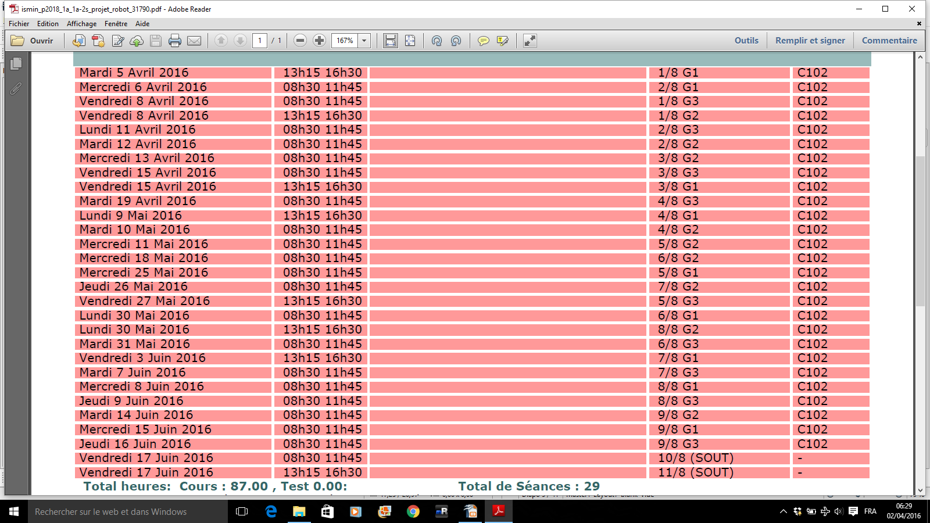
PLANNING
<numéro>

Slide 6
Méthode de travail
<numéro>
Travail par équipes (celles de Robot1) avec leurs cartes... Toutes fonctionnent !
Chaque binôme est seul pour remplir un contrat unique par groupe. Les embases seront adaptées aux contrats.
Les membres de l'équipe sont solidaires. La note sera commune sauf pour l'aspect purement oral.
Les développements logiciels s'appuient sur la formation C embarqué et les connaissances électroniques sur la formation ROBOT 1.
L'affectation des contrats aura lieu à l’issue de cette séance SOYEZ PRESENT .

Slide 7
Revues de Projet
<numéro>
Indispensables : Besoin de balisage sur 10 séances en autonomie.
3 revues de projets sont prévues pour faire le point sur l’avancée des travaux demandés.
Revue Projet 1 : Organigrammes simplifiés des tâches, description et nature des signaux E/S, fonctionnalités, périphériques et registres µC à mettre en œuvre .
Revue Projet 2 : Version papier des sources : partie déclarative, code du main() et interruptions.
Revue Projet 3 : Démonstration dans le couloir C102 Rendu du dossier de conception version PDF.

Slide 8
Revues Projets
<numéro>
Revue Projet 1 S2 /S3
Revue Projet 2 S5
Revue Projet 3 S9
Dossier
Oral

Slide 9
Attendus = Vous devez fournir
<numéro>
L’ Analyse : Algorithmes et/ou algorigrammes demandés. Structuration des données.
Le Codage : Codage source en C de tout le programme.
Aspects Tests : Résultats de simulations sous ISIS et/ou MPLABX; résultats expérimentaux sur l'embase.
Les Contrôles : Démonstration des performances, si incorrectes, méthode proposée pour les atteindre.
La Présentation : Document de compte-rendu de tout le module fournit une semaine avant l'oral.
Les Acquis : Aptitude à répondre à l'oral aux questions techniques relatives au contrat.

Slide 10
Notation
<numéro>
      Toute absence en séance injustifiée sera sanctionnée !!!
L'ensemble des travaux demandés dans un contrat apportent les points attribués comme suit :
    Réalisations des trois revues de projet Qualité et justesse incluant la démonstration du bon fonctionnement du programme sur l'embase ROBOT (8 points) + Innovation (2 points).
    L'oral terminal, en séance 10, durera 30mn par équipe. Les deux candidats devront gérer ce temps d'exposé (10mn) et répondre aux questions (20mn). Seules les qualités orales différencieront les notes des membres de l'équipe (10 points)
    Le dossier de conception au format PDF papier fournit au plus tard en séance 10 qualité et justesse (10 points)
    ATTENTION - IL N'Y A PAS DE (séance) DE RATTRAPAGE !!!

Slide 11
Les Contrats
<numéro>
Chaque équipe (binôme) dans un groupe de 1/3 de promotion doit réaliser un contrat unique.
Les 13 contrats seront affectés en fin de séance dans chaque groupe.
L'affectation respecte l'ordre des notes obtenues durant l’activité SAM.
Les binômes seront appelés dans cet ordre en fin de cette séance pour recevoir leur contrat.

Slide 12
Navigation Autonome
<numéro>
Contrat 1 : Le robot doit naviguer en ligne droite D = 3m à +/-20 cm prés. Accélérer, naviguer à vitesse constante, décélérer et s'arrêter
Contrat 2 : Le robot doit naviguer sur un cercle d'un rayon de 60 cm tournant par la droite à vitesse moyenne de 5m/mn. Preuve : départ/arrivée sur un cercle de 50cm de diamètre en un temps donné.
Contrat 3 : Le robot doit naviguer sur un cercle d'un rayon de 80 cm tournant par la gauche à vitesse moyenne de 8m/mn. Preuve : départ/arrivée sur un cercle de 50cm de diamètre en un temps donné.

Slide 13
Navigation par Télécommande
<numéro>
Contrat 4 : Le ROBOT navigue en ligne droite. Les boutons de commande AV/AR accélèrent / décélèrent le robot (commande incrémentielle). Au moins 5 valeurs de vitesses différentes en avant et en arrière. Le bouton centre provoque la fonction M/A.
Contrat 5 : Le ROBOT navigue en virage. Les boutons D/G modifient la direction tangentielle du mouvement (commande incrémentielle). Au moins 5 valeurs angulaires différentes à droite et à gauche. Le bouton Centre provoque la fonction M/A.
Contrat 6 : Commande complète absolue : Le robot réagit aux 5 boutons : AV (2 vitesses), AR (2 vitesses), D (2 angles à droite), G(2 angles à gauche), Centre (Marche/Arrêt).
Pour ces trois contrats on interdira la fonction répétition automatique des commandes, mode de fonctionnement mono coup.

Slide 14
Navigation avec senseurs IRD/IRG
<numéro>
Contrat 7 : ROBOT Caniche : Un obstacle est placé vers l'avant. Le robot avance en ligne droite vers cet obstacle si sa distance relative > 80cm, sinon il s'arrête à 20cm de celui-ci.
Contrat 8 : ROBOT Eviteur : Des obstacles sont placés en cercle de 1m de rayon environ. Le robot avance tout droit, lorsqu'il trouve un obstacle à moins de 30cm, il tourne sur lui-même d'environ 90° à droite.
Contrat 9 : ROBOT Chercheur : Un obstacle est placé sur un angle de 5° à 90° à droite ou à gauche. Tourne sur lui-même jusqu'à trouver un obstacle fixe à moins de 1,5m. Pour le prouver, avance droit vers lui d'une distance 15 à 30cm.

Slide 15
Navigation avec senseur sonar
<numéro>
Contrat 10 : ROBOT Caniche : Un obstacle est placé vers l'avant. Le robot avance vers lui si espace libre > 80cm, puis s'arrête à 20cm de celui ci.
Contrat 11 : ROBOT Eviteur : Des obstacles sont placés en cercle de 1m de rayon environ. Le robot avance tout droit. Lorsqu'il trouve un obstacle à moins de 30cm, tourne sur lui-même jusqu'à trouver un espace libre > 60cm.
Contrat 12 : ROBOT Chercheur : Un obstacle est placé sur un angle de 45 à 90° à sa droite ou à sa gauche. Le ROBOT tourne sur lui-même jusqu'à localiser l'obstacle si à moins de 1,5m, alors il avance droit vers l'obstacle .

Slide 16
Navigation avec sonar en rotation
<numéro>
A l'aide d'un sonar monté sur un mat en rotation programmée, il faut détecter sur un angle en gisement de +/-90° et détecter la position relative d'une cible fixe unique détectable placée à une distance inférieure à 1,5 m.
Contrat 14 : Gestion de la rotation du mat sonar à l’aide d’un servomoteur embarqué à commande PWM. Détection des coordonnées (Gisement, Distance) cible avec le sonar. Aligner le ROBOT sur la cible s’avancer vers elle de 50cm et s’arrêter.

Slide 17
Navigation Programmée
<numéro>
On fournit au programme un tableau de valeurs entières codant des segments de mouvements dans un tableau de data en EPROM sous deux différentes structures.
Contrat 15 : Structure : vitesse globale, durée, courbure de trajectoire. Le robot les interprète et exécute les mouvements.
Contrat 16 : Structure : vitesse de chaque moteurs, distance. Le robot les interprète et exécute les mouvements.

Slide 18
Moyens
<numéro>
Vous disposez pour mener à bien ces travaux :
Du texte du contrat xx fournis en fin séance 0
Du contenu du répertoire d'échanges :
    \\serveur edu.
    Les datasheet composants
Les cours sur le langage C
Les bibliothèques C(fournies) et notices du MCC18
Des cours SAM et C embarqué de développement micro-contrôleur
Et surtout votre apprentissage sur le fonctionnement de la carte robot réalisée en phase 1.

Slide 19
Travail demandé – Exigences
– 1 – Notation –
<numéro>
Le travail demandé et noté se réparti en 5 éléments.
  Analyse du contrat : 4 pts
  Codage : 7 pts
  Tests par simulations : 3 pts
  Contrôles : 2 pts
  Communication : 2 pts
Soit un total de 18 points sur 20.

Slide 20
Travail demandé – Exigences
– 2 – Analyses –
<numéro>
Vous devez traduire l'objectif du contrat et les grandeurs d'E/S en un algorigramme tenant sur une page et faisant apparaître les traitements dans la tâche de fond et un autre portant sur le traitement de l'interruption. Le rendu de ces algorigrammes se fera au choix sous MS office, OpenDraw ou Dia.
Vous devez définir les types grandeurs en mémoire ROM/RAM que vous utilisez ainsi que leur structure et taille (grandeurs d'entrées, de sorties les constantes et les variables nommées à déclarer).
Vous devez définir les constantes de configuration des ports et registres internes du PIC de votre programme selon les spécifications contractuelles attendues.
L'horloge du µC sera interne à 8MHz pour tous les contrats. L'ensemble des éléments de configuration seront rassemblés dans une fonction d'initialisation Init() appelée depuis le main()..

Slide 21
Travail demandé – Exigences
– 3 – Codage –
<numéro>
Vous devez coder en C la tâche de fond, vos fonctions propres (y compris celle d'initialisation) et la routine d'interruption.
Vous devez commenter vos lignes de code de façon à faire le lien avec les algorigrammes et les spécifications globales du programme (on demande au moins 2 fois plus de caractères de commentaires que de code C).
Si vous employez des modules pré-compilés, indiquez quelles fonctions y sont appelées, et quel usage en est fait dans votre contrat.

Slide 22
Travail demandé – Exigences
– 4 – Tests & Contrôles –
<numéro>
Vous devez définir et valider les traitements écrits par un protocole de simulations dans ISIS ou MPLAB-VSM ainsi que les vérifications mesurées sur votre carte pour chaque aspect du contrat.
Vous devez fournir le protocole de contrôle que vous avez employé sur votre carte et sur l'embase équipée de votre carte.
Vous indiquerez les résultats obtenus lors de l'application du protocole, les éventuelles actions correctives employées ou envisagées.

Slide 23
Travail demandé – Exigences
– 5 – Communication –
<numéro>
Vous rédigerez votre dossier technique d'étude et de contrôles réalisés que vous transmettrez lors de la dernière séance de TP (8) ou au moins une semaine avant votre oral, le 21 juin 2013.
Vous préparerez un diaporama de présentation de vos travaux et des résultats obtenus pour la partie exposé de l'oral.
Certaines diapos présenteront les lignes de code du programme, elles serviront de support aux questions du jury.

Slide 24
Elements de Méthodologie en Génie Logiciel
<numéro>
3 phases de description doivent être menées avant de déboucher sur le codage du programme d'un contrat :
L'Analyse Matérielle
L'Analyse Fonctionnelle ou Algorithmique
L'Analyse Temporelle
Ensuite seulement, le choix du langage, de l'outil de développement, des moyens de simulation et de contrôle permettent de coder le programme et réaliser la mise au point.

Slide 25
Analyse Matérielle
<numéro>
Cette étape consiste à :
Inventorier les signaux, broches, modules du µC, registres, bits associés à un élément du cahier des charges.
Identifier les valeurs à donner pour les piloter, les actions à mener pour les manœuvrer.
Pour réaliser cette étape, il est primordial de lire les informations du micro-controleur (datasheet) et des périphériques pour y trouver les réponses.

Slide 26
Application de cette étape sur l'ex-Contrat 13
<numéro>
Rappel des activités à mener dans ce contrat
  Faire tourner le sonar par moteur pas à pas
  Mesurer régulièrement la distance d'écho
  Trouver la distance d'écho la plus petite
  Tourner le robot vers cette orientation
  Avancer de quelques centimètres.
Nous appliquerons la démarche complète pour la partie rotation par moteur pas à pas.
Commençons la première étape de l'analyse matérielle, l'inventaire des signaux.

Slide 27
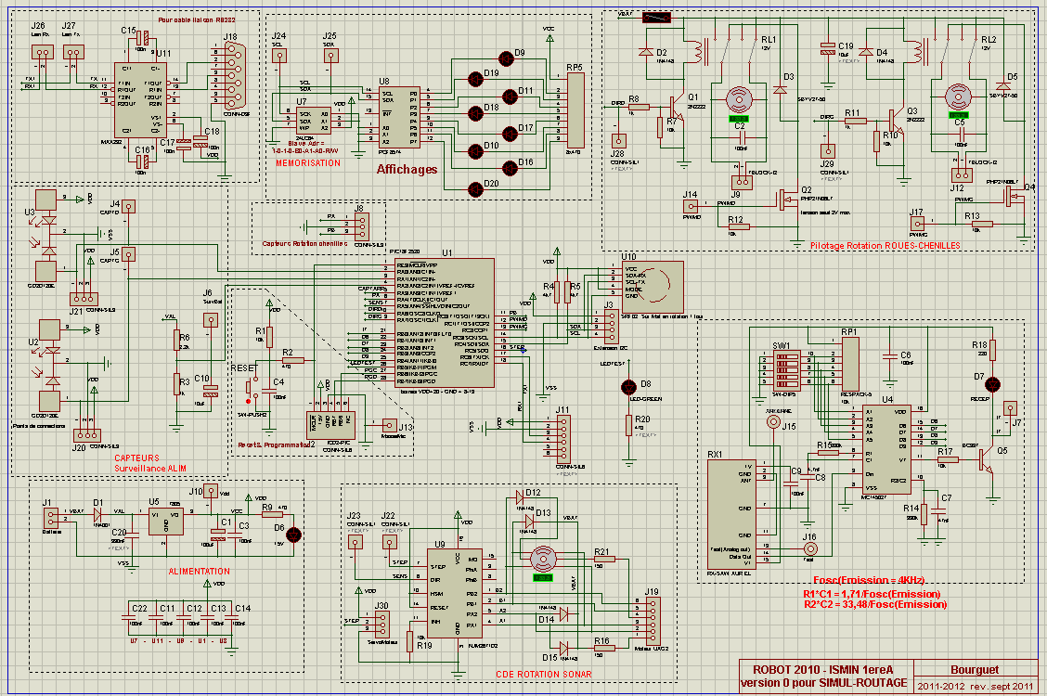
Dans l'ancien schéma ... les entrées/sorties concernées
<numéro>
Moteur G
Moteur D
Sonar
Moteur pasàpas

Slide 28
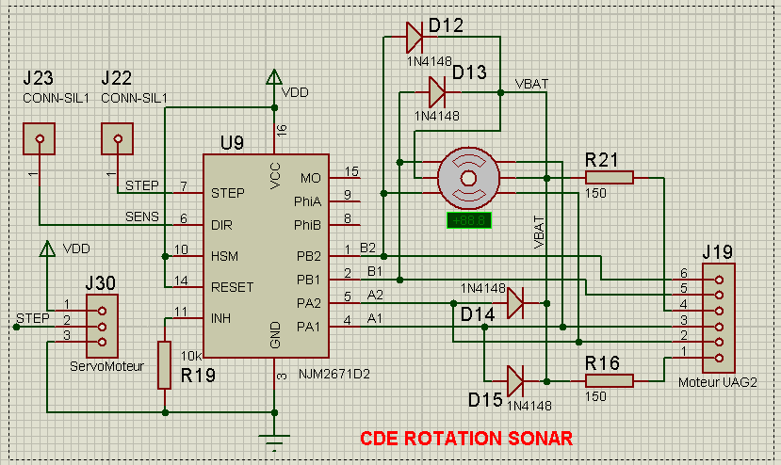
Approchons du moteur pas à pas
<numéro>
On voit qu'il est commandé à travers U9, il faut donc trouver comment celui-ci se pilote dans sa doc.
Moteur pas à pas
Composant de commande

Slide 29
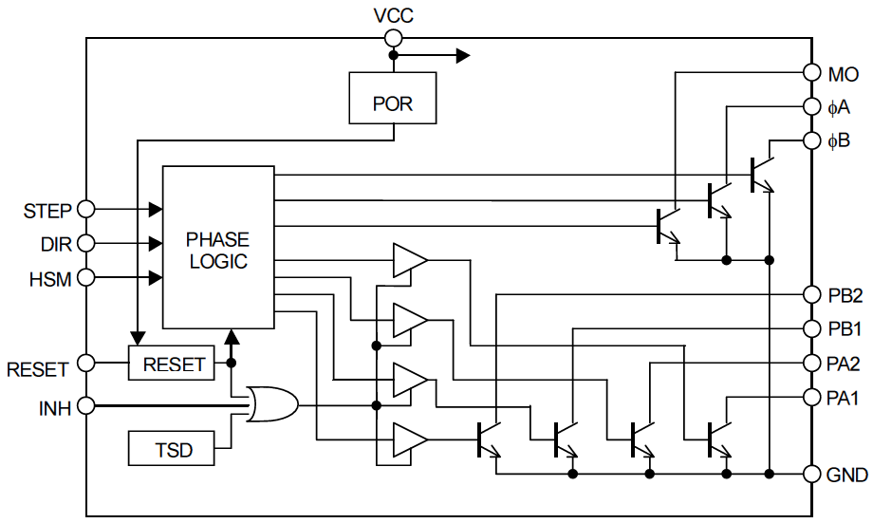
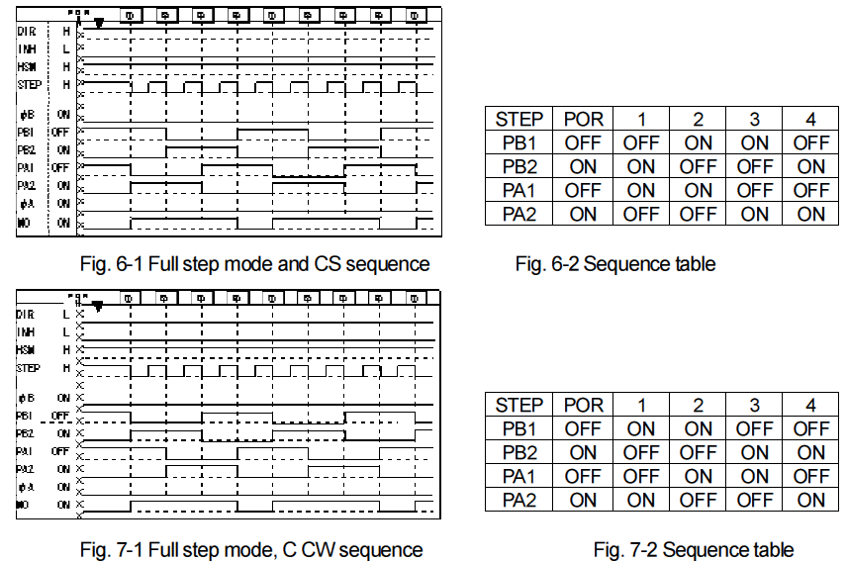
Pilotage du NJM2671
<numéro>
Les entrées sont STEP, DIR, HSM, RESET et INH.
Voyons leur rôles :
Rotation dans un sens
Rotation dans l'autre sens
Conclusion, faire tourner le sonar = choisir le sens : DIR et faire des fronts descendants sur STEP, par ailleurs, HSM = 1 : pas entiers

Slide 30
Approchons du moteur pas à pas...
<numéro>
On constate dans notre schéma que ces signaux de commande du moteur sont :
STEP
SENS
Voyons maintenant comment le micro-contrôleur permet de les manipuler.

Slide 31
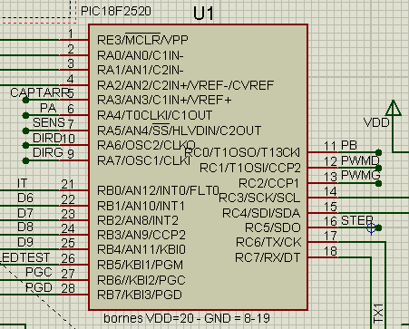
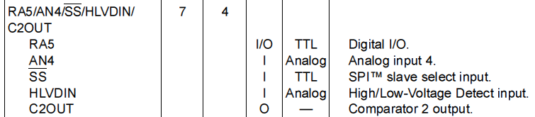

Broches du microcontrôleur
<numéro>
Dans le schéma, sur U1, on trouve les signaux de pilotage du moteur pas à pas :
SENS : (7)
STEP : (16)
Mais quel mode utiliser?
Dans la doc PIC18F:
SENS
STEP
Ici les broches utilisées
SENS = RA5
STEP = RC5

Slide 32

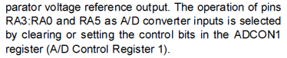
Piloter les broches digital I/O
<numéro>
Piloter le moteur pas à pas revient donc à piloter RA5 et RC5.
Comment cela ?
  Fixer le sens du signal en sortie (bit de TRISx à 0)
  Poser la valeur voulue pour la broche sur le bit PORTx
  Mais pour le Port A :
  Comment retirer l'exploitation des entrées analogiques?
  On indique que c'est par le registre ADCON1

Slide 33
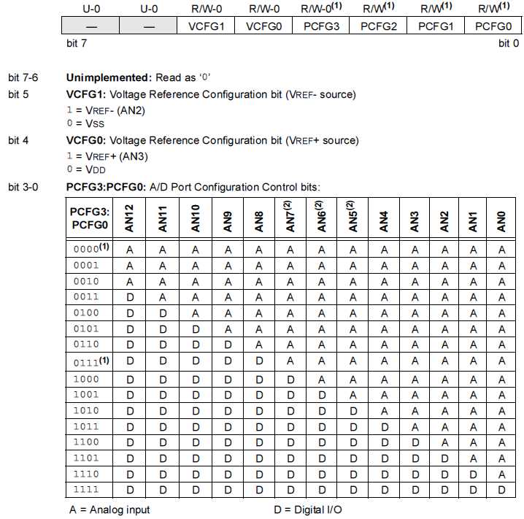
ADCON1 ...
<numéro>
Il faut le configurer en fonction des autres signaux analogiques employés sur le robot.
Dans notre contrat, aucun autre signal analogique ne sera employé,
On choisit donc d'écrire 0F

Slide 34
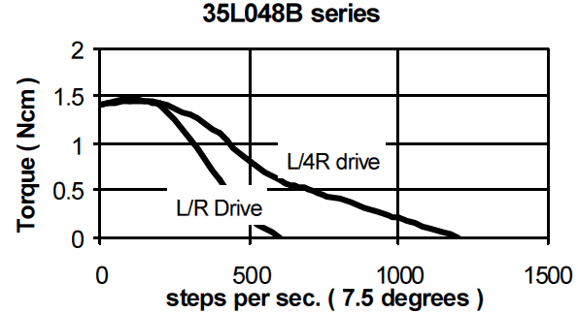
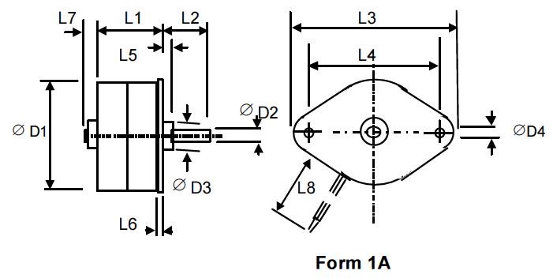
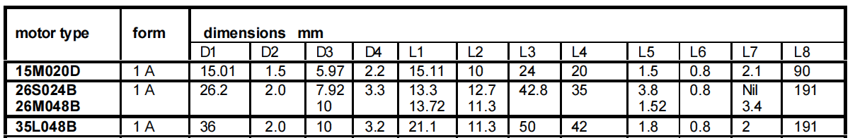
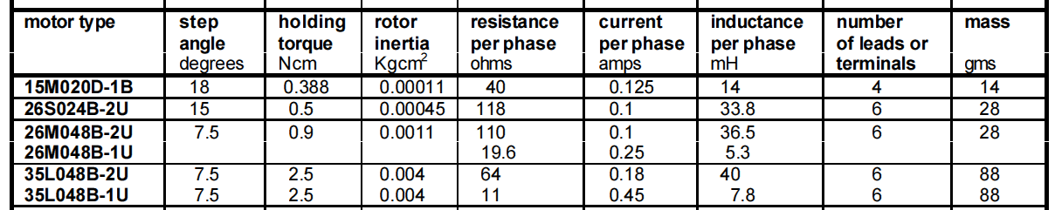
Le moteur employé
<numéro>
Référence P35L048B-2U
7,5°/pas = 48 pas par tour
200 pas/s : 1pas dure 5ms

Slide 35
Fin de l'Analyse Matérielle
<numéro>
Pour la commande de moteur pas à pas, l'analyse matérielle est terminée :
On sait maintenant qu'il faut :
  Fixer le sens des deux signaux RA5 (configurer pour cela ADCON1) et RC5,
  Fixer la valeur de RA5 en fonction du sens de rotation
  Produire des fronts descendants sur RC5, c'est à dire.
    Répéter autant de fois qu'il faut tourner de 7,5°:
      Mettre à 1 RC5 puis le mettre à 0.
Les points 1 et 2 se font dans une phase d'initialisation
Le traitement 3 se fera dans le corps du programme, la tâche de fond.

Slide 36
Analyse fonctionnelle
<numéro>
L'ancien contrat 13 s'organisait en plusieurs fonctions
1. Initialiser le robot
2. Rechercher la cible :
  a) Aller à l'orientation -90° (12 pas)
  b) De l'orientation -90° à +90°
    Mesurer et stocker la distance
    Tourner le sonar d'un pas
  c) Arrivé à +90° chercher la distance mini
3. Tourner le robot vers la cible
4. Avancer le robot vers la cible.
On peut établir une représentation algorithmique :
Concerne le moteur pas à pas

Slide 37
Algorigrammes de certaines fonctions
<numéro>
Initialisation de la partie moteur PaP
Rechercher la cible
Pas de voies analogiques
S'orienter à -90°
STEP en sortie
Est-on à +90° ?
non
SENS en sortie
oui
Mesurer l'écho
S'orienter à -90°
STEP à 0
Stocker l'écho
SENS à 0 (<0)
Tourner de 7,5°
SENS à 1
Chercher la dist min
oui
Fait 12 fois ?
Suite initialisations
Retourner l'orientation cible
non
STEP à 1
Attendre 5ms
STEP à 0
SENS à 1 (>0)
On est à -90°

Slide 38
Codage : 2 Bons Conseils – 1
<numéro>
On commence TOUJOURS l'écriture d'une ligne de code par son commentaire, directement inspirée de l'action ou du test exprimé dans l'algorigramme.
// Faire 12 fois
// STEP à 1
// Attente 5ms
// STEP à 0 : pas de 7,5°
Alors il est TRES FACILE de traduire en C, de coder les lignes
for (i=0 ; i<12 ; i++) // Faire 12 fois
{
PORTCbits.RC5 = 1 ; // STEP à 1
delayms (5) ; // Attente 5ms (fonction à écrire)
PORTCbits.RC5 = 0 ; // STEP à 0 : pas de 7,5°
}
Et aussi TRES FACILE de réviser et mettre à jour l'algorigramme après la mise au point

Slide 39
Codage : 2 Bons Conseils – 2
<numéro>
L'écriture du code doit faire clairement apparaître la structure fonctionnelle de l'analyse précédente.
Cet affichage de la structure se fait par l'emploi de rêgles d'indentation (tabulations) et des repérages de blocs par les accolades { et } rigoureuses et prolixes.

Slide 40
Maintenant, c'est à vous de faire
<numéro>
A vous de choisir le contrat qui sera à remplir.
Après l'étude de cas de la motorisation pas à pas de l'ex contrat 13,
A vous de suivre une démarche similaire pour chaque élément d'entrée/sortie concerné par votre contrat.
Bon courage, et à dans quelques jours ...
Rappelons les 14 contrats en lice.

Slide 41
Contrat 1 : Le robot doit faire une ligne droite
Contrat 2 : Le robot doit faire un cercle par la droite
Contrat 3 : Le robot doit faire un cercle par la gauche
Contrat 4 : Télécommande par Boutons Avant/Arrière
Contrat 5 : Télécommande par Boutons Droite/Gauche
Contrat 6 : Télécommande complète absolue
Contrat 7 : Caniche par capteur I/R.
Contrat 8 : Eviteur par capteur I/R.
Contrat 9 : Chercheur par capteur I/R.
Contrat 10 : Caniche par capteur sonar.
Contrat 11 : Eviteur par capteur sonar.
Contrat 12 : Chercheur par capteur sonar.
Contrat 14 : Recherche de cible par pilotage du mat du sonar
Contrat 15 : Navigation programmée : vitesse globale, durée, courbure
Contrat 16 : Navigation programmée : vitesses mot., distance.
<numéro>

